Slide 1
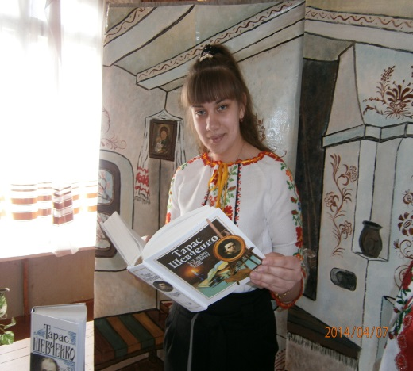
Історичне підґрунтя творчості Т.Г. Шевченка на основі твору «Гайдамаки».
Наукова робота учениці 10-Б класу
Пологівської гімназії «Основа»
Тоцької Софії Ігорівни
Науковий керівник:
Маркітан Лідія Володимирівна,
вчитель української мови та літератури

Slide 2
Мета роботи:
аналіз історичного підґрунтя на основі твору Т.Г.Шевченка «Гайдамаки»;
- співставлення подій, які відбувалися часи Коліївщини та порівняння їх з історичними фактами, пов’язаними з цими подіями; наведення власної оцінки.

Slide 3
Задачі дослідження:
1 Провести архівно-літературні дослідження.
2. Зібрати та проаналізувати свідчення з даної теми.
3. Висвітлення невідомих фактів та формування власних висновків щодо Коліївщини, яка є історичним підґрунтям твору Т.Г.Шевченка «Гайдамаки».

Slide 4
Методи дослідження:
- описовий;
- порівняльно – історичний;
- практичний;
- історико – системний;
- частково-пошуковий.

Slide 5
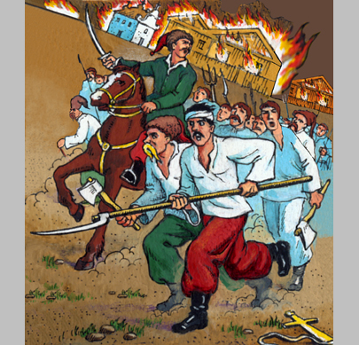
Практичне значення:
можна використовувати на уроках історії України та української літератури

Slide 6
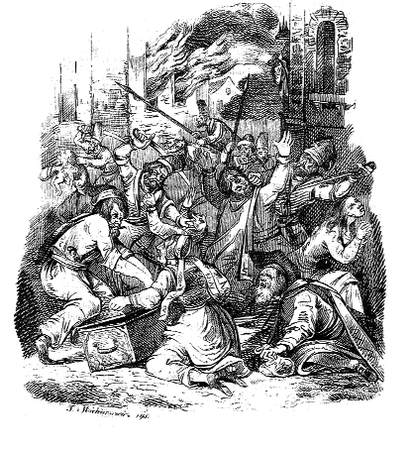
Наукова новизна роботи:
зроблено спробу комплексного дослідження Коліївщини, як історичного підґрунтя твору «Гайдамаки».

Slide 7
Гіпотеза роботи:
дані дослідження теми дають змогу краще оволодіти знаннями з історії України та української літератури, зокрема творчості Т.Г.Шевченка, розширюють кругозір, сприяють прищепленню патріотизму та гордості за свою культурну та історичну спадщину.

Slide 8
Історична довідка
Коліївщина – найвідоміший виступ гайдамаків 1768 року. Основною його силою було селянство. Це повстання спричинили декілька факторів:
По-перше, в південній Київщині, де зародилась Коліївщина, селяни довше користувались свободою від панських повинностей (ця територія була заселена пізніше від інших частин Правобережжя).
По-друге, панське господарство переживало складні часи перенесення збіжжевих ринків з-над Балтики до Чорного моря.
По-третє, значний вплив на селян мала близькість вільного Запоріжжя.
По-четверте, на півдні Київщини загострилися релігійні суперечності.

Slide 9
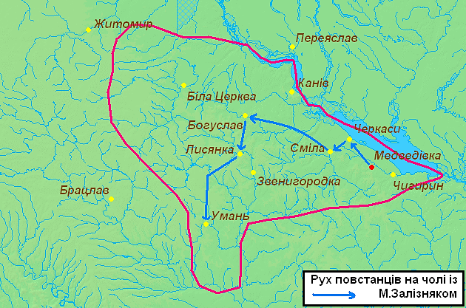

Slide 10
Позитивні риси Коліївщини
Коліївщина була досить яскравою та насиченою подіями;
повстанці боролися проти всіх гнобителів та неправдивих державників;
сприяла возз’єднанню Правобережної України з Лівобережною; Гайдамацький рух мав великий вплив на піднесення національно-визвольного руху в Галичині.

Slide 11
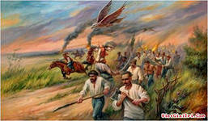
Негатив повстання
участь у повстанні взяли навіть жінки та підлітки;
знецінювалося найдорожче – людське життя;
Коліївщина (від слів «кіл», «колоти», «колій») була стихійним і погано організованим повстанням.

Slide 12
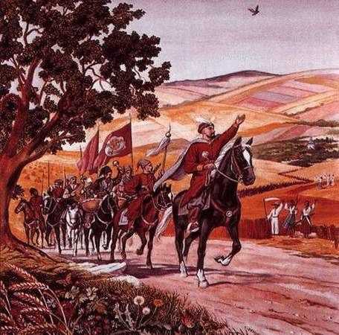
Висновок
Аналізуючи поему «Гайдамаки», можемо дійти висновку, що Т.Г.Шевченко достовірно та правдиво зобразив такий тяжкий та кровавий епізод з історії України, як Коліївщина. Він висвітлив проблеми, які хвилювали селян - козаків.

Slide 13
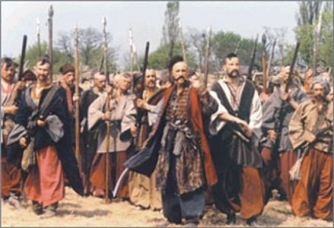
Чи можливо перемогти зло злом?
Посіяли гайдамаки
В Україні жито,
Та не вони його жали.
Що мусим робити?
Нема правди, не виросла
Кривда повиває...
„... розказувать треба” - повторимо ще раз слова поета. Так було, і це правда, але так бути не мусить. Читайте і думайте, каже нам Шевченко.

Slide 14
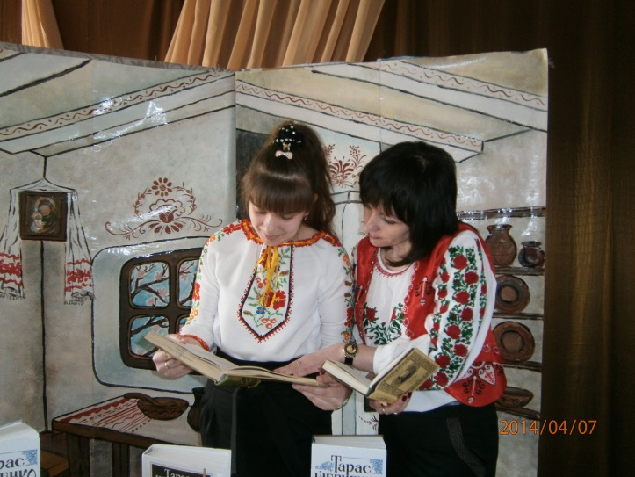
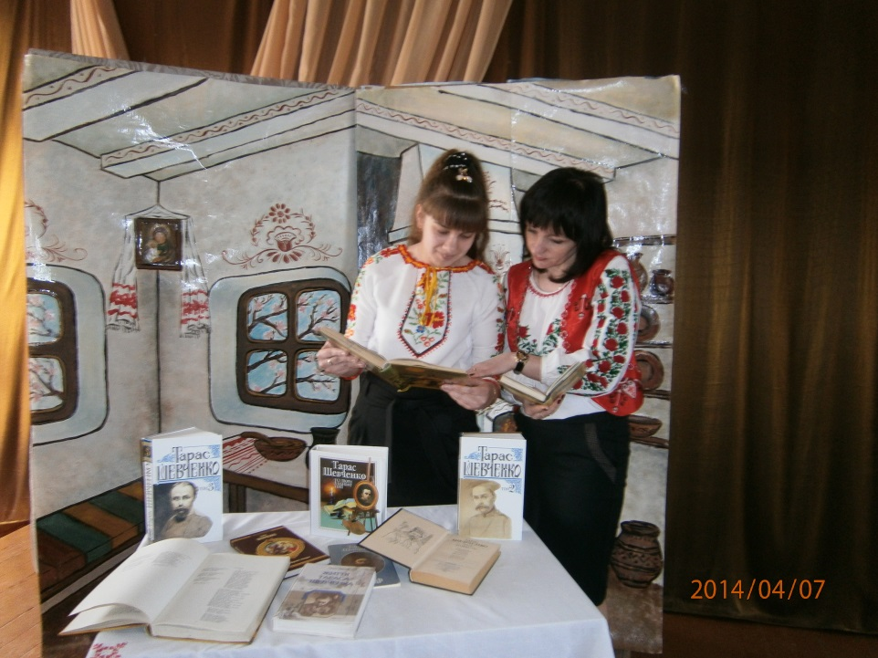
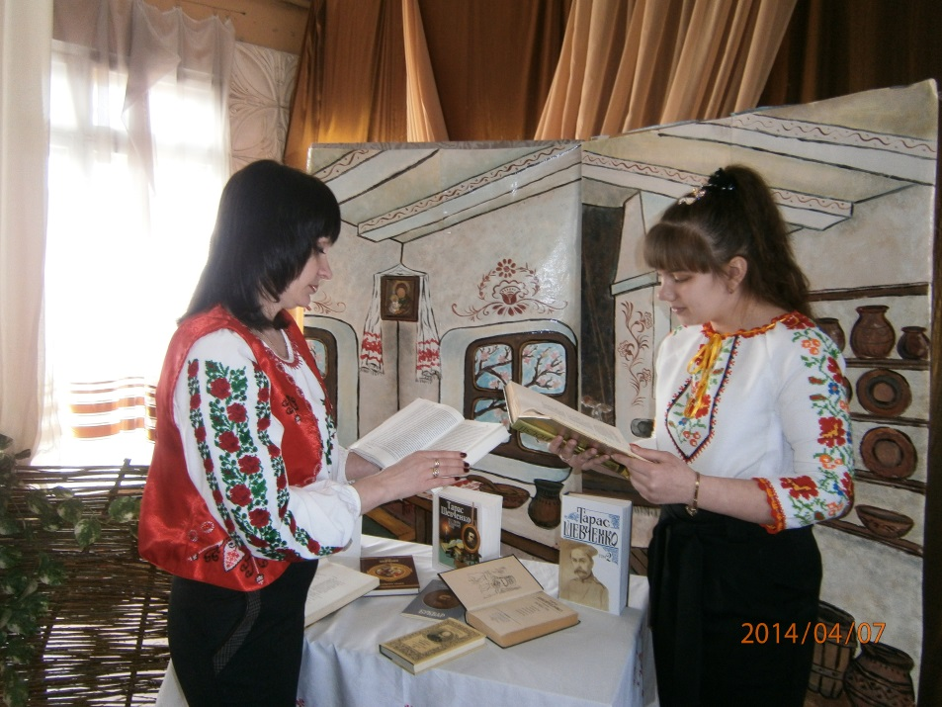
Робота над проектом (фото-колаж)

